Slide 1



Slide 2
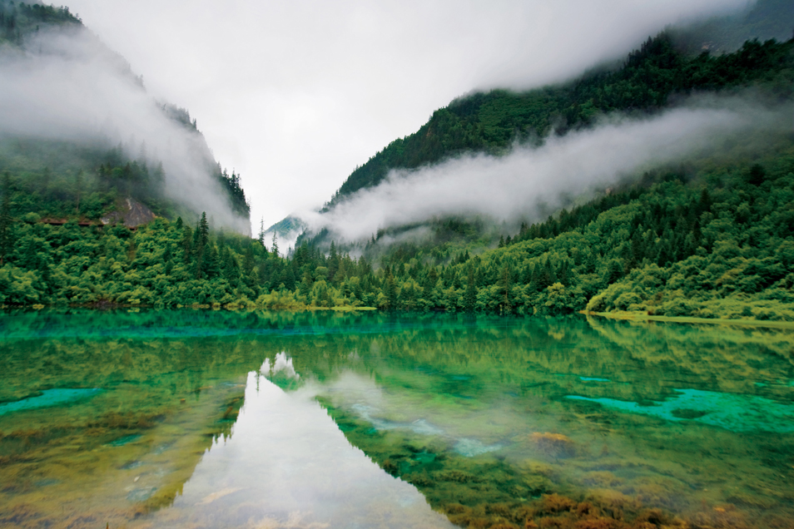

Si yo cambiara mi manera de pensar
hacia los otros...
los comprendería.

Slide 3

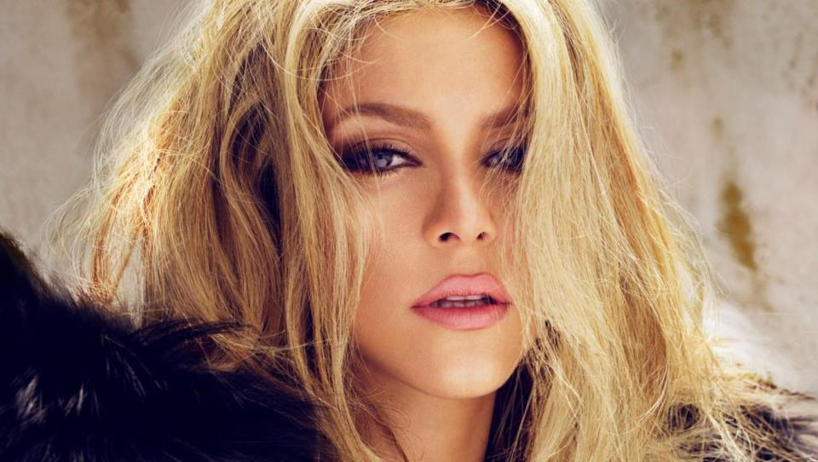
Si yo encontrara lo positivo en todos.
¡
Con qué alegría me comunicaría con ellos!

Slide 4
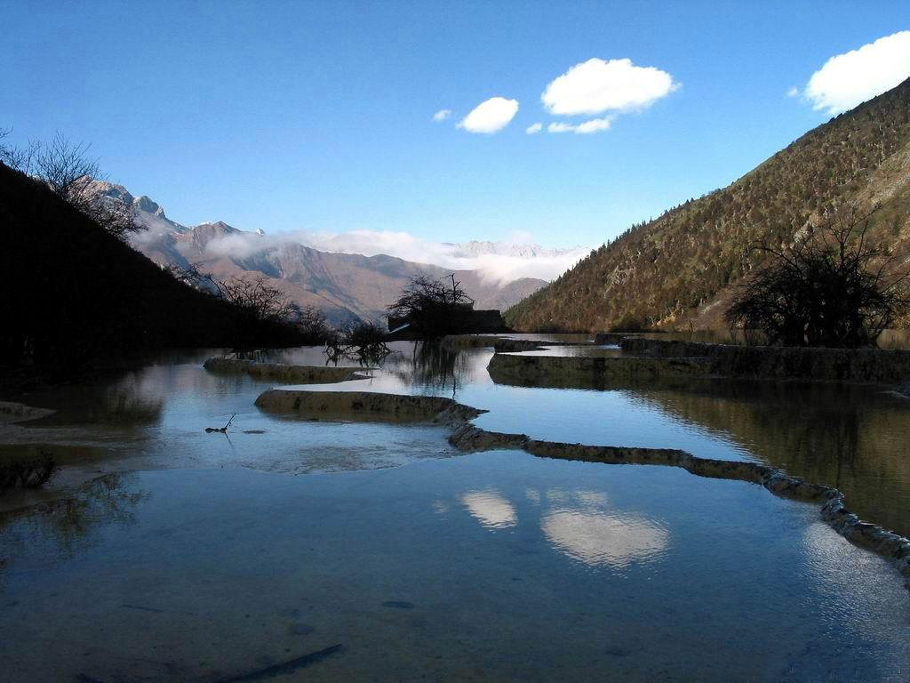

Si yo cambiara mi manera de actuar hacia
los demás...
Los haría felices.

Slide 5
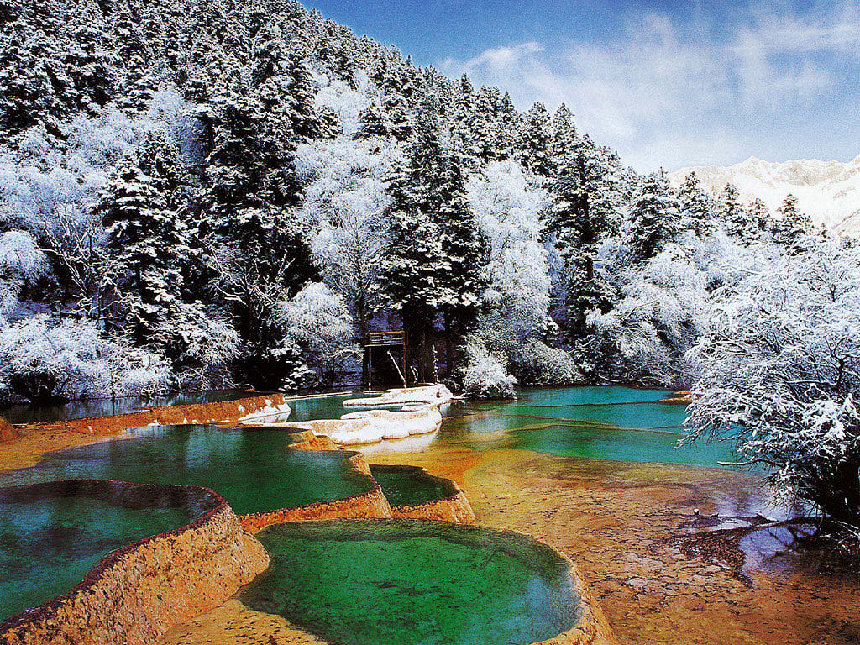
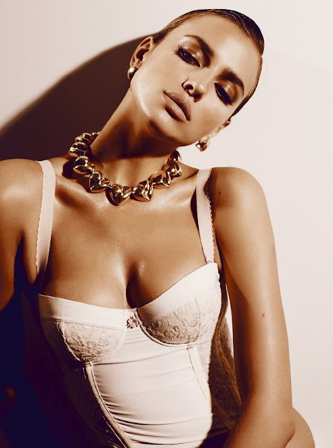
Si yo aceptara a todos como son….
sufriría menos.

Slide 6
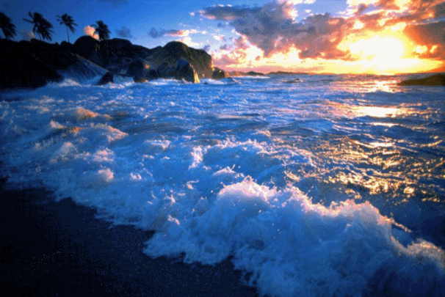

Si yo deseara siempre el bienestar de los demás...
Sería feliz.

Slide 7
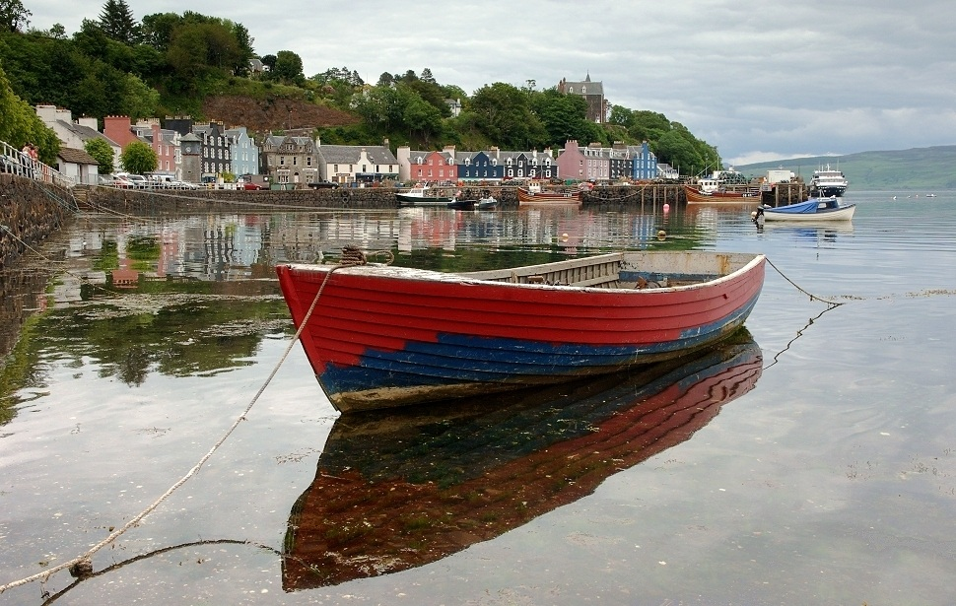
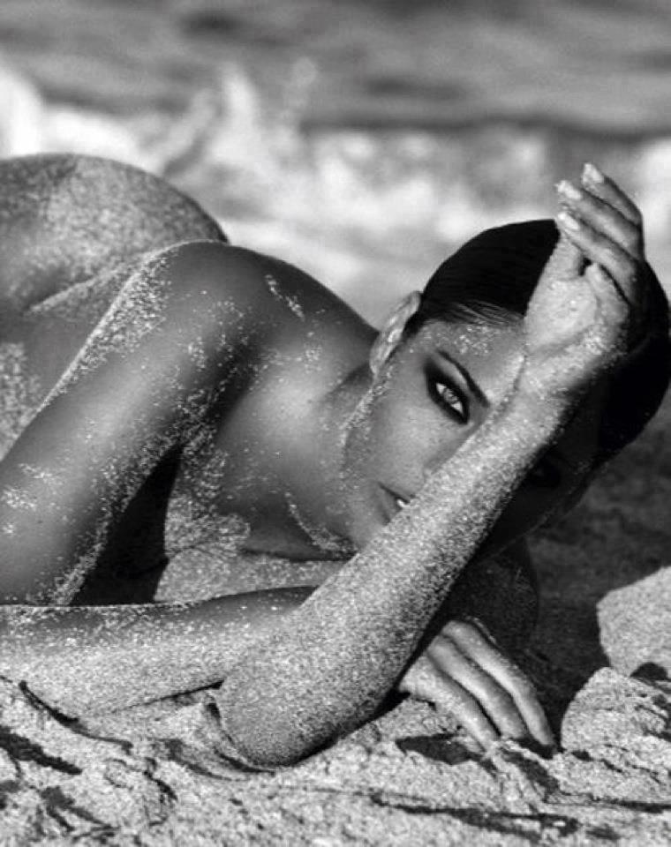
Si yo criticara menos y amara más...
¡Cuántos amigos ganaría!

Slide 8
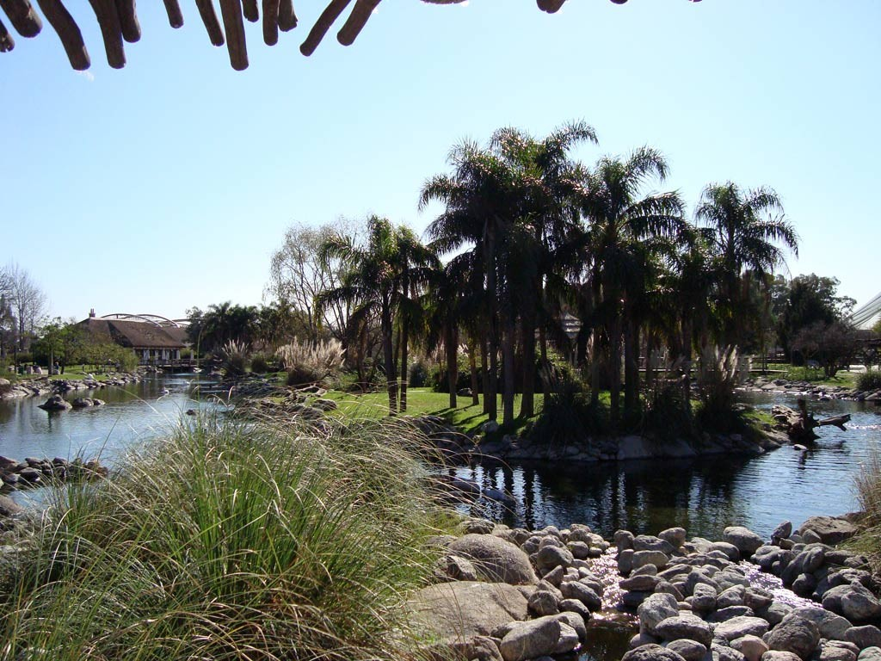
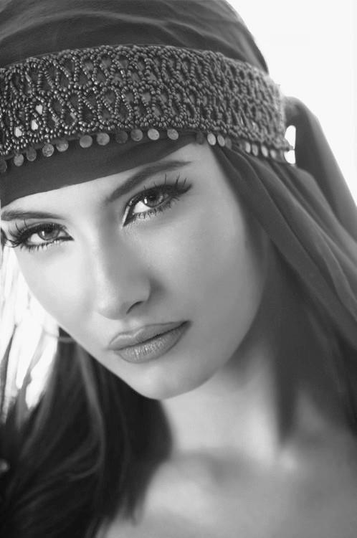
Si yo comprendiera plenamente mis errores
y defectos...
Sería humilde.

Slide 9
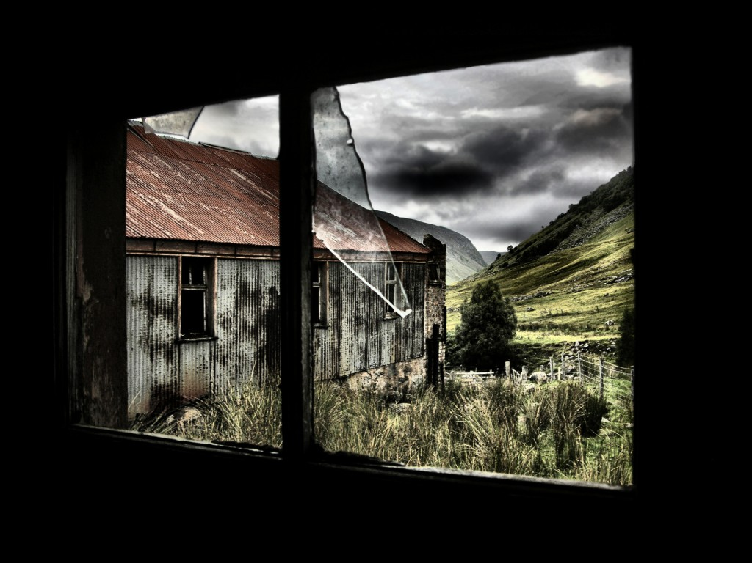
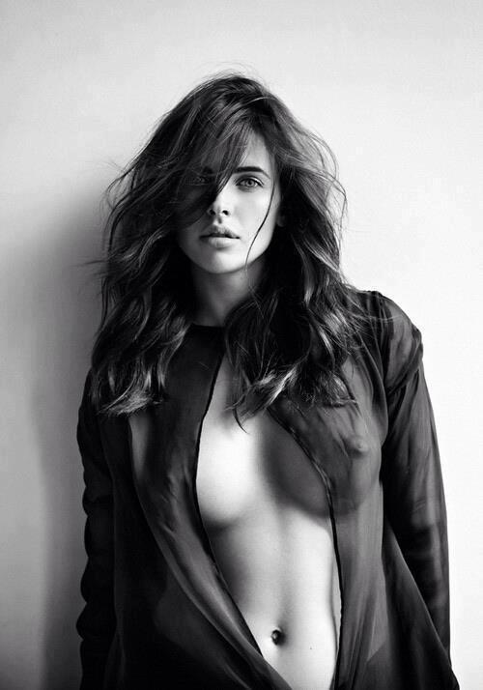
Si al comprender plenamente mis errores
y defectos, tratara de cambiarlos...
¡Cuánto mejoraría mi hogar y mis ambientes!

Slide 10
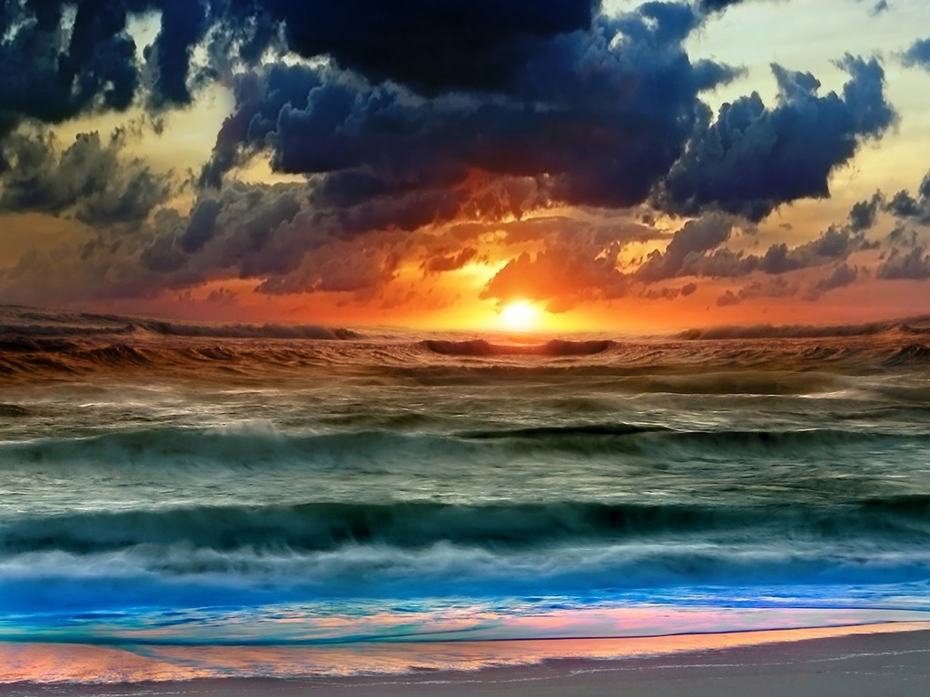
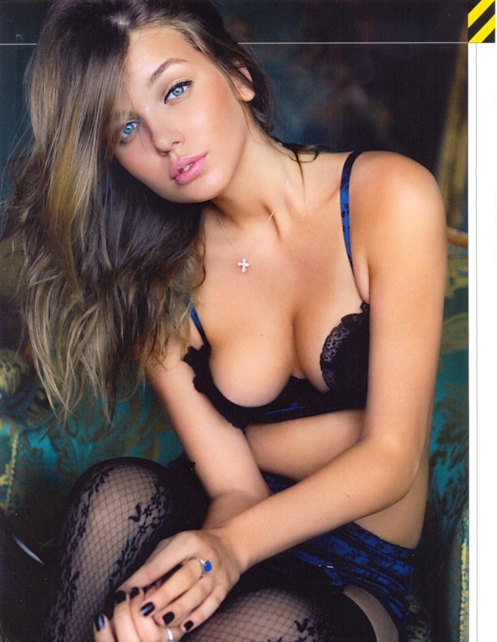
Si yo cambiara de ser YO a ser NOSOTROS
Comenzaría la Civilización del Amor.

Slide 11
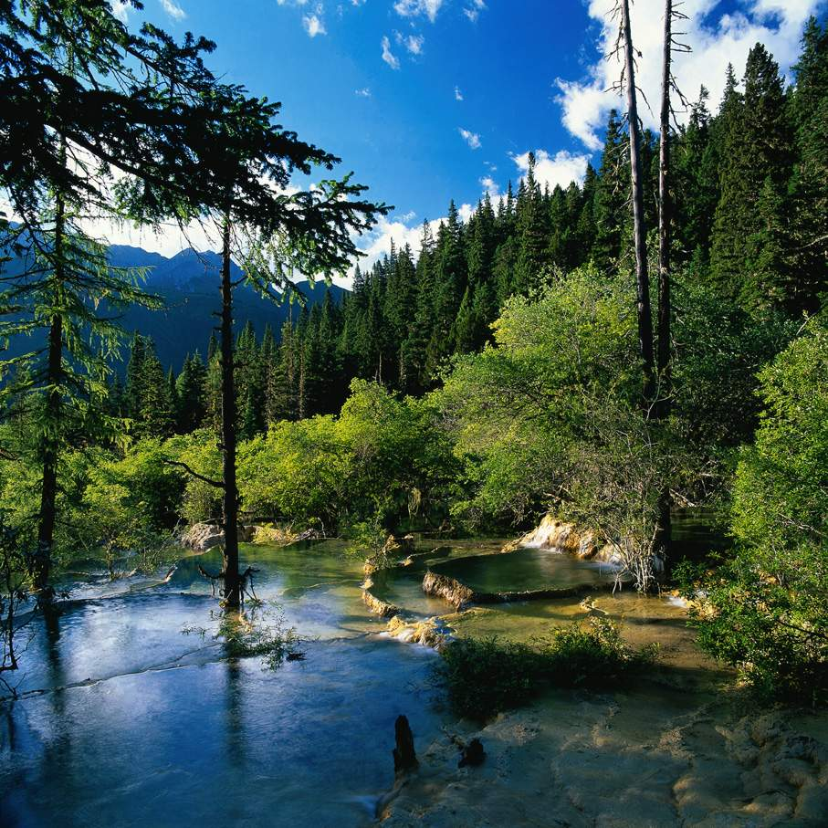
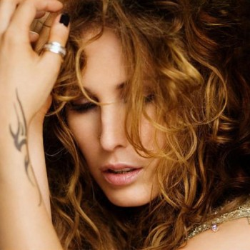
Si yo cambiara los ídolos de poder,
dinero, sexo, definitivamente
por DIOS...
Comenzaría a vivir la verdadera felicidad.

Slide 12


Si yo amara al MUNDO,
lo cambiaría...
Cambiando YO.

Slide 13
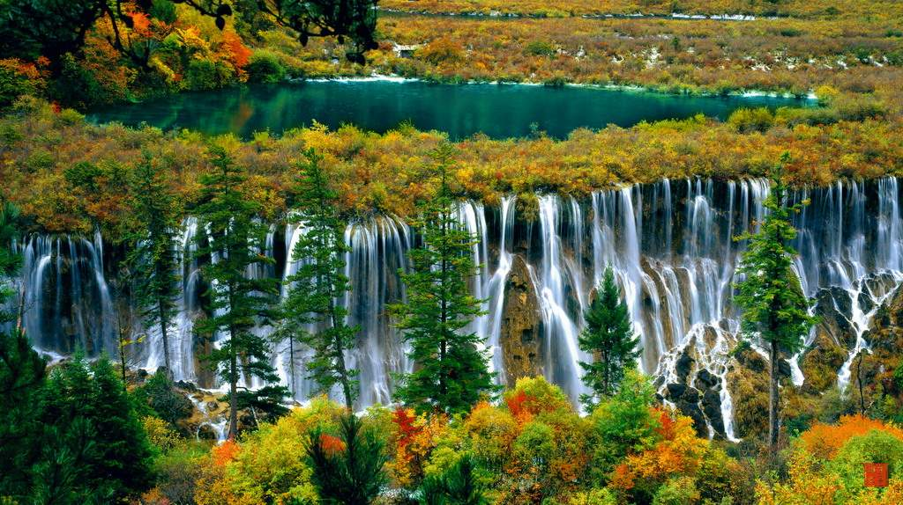
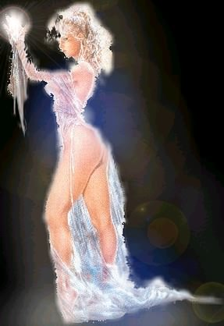
Cambiando YO…
Cambiaría al Mundo.
"Rudyard Kipling"

Slide 14
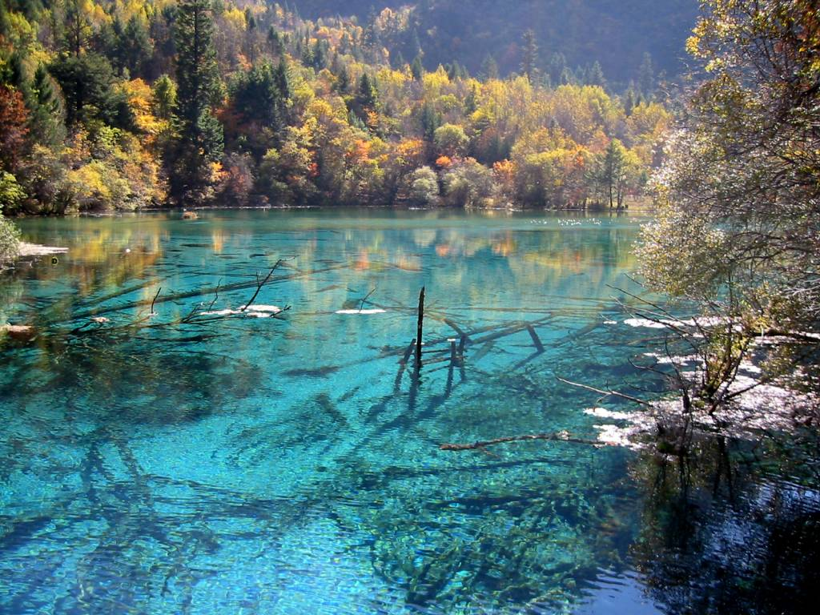
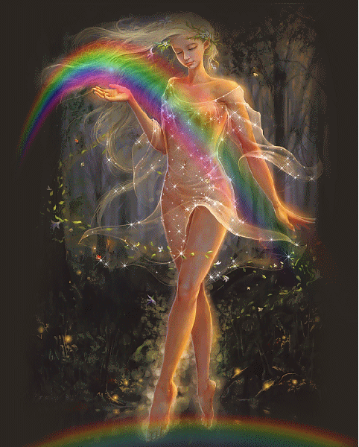
¡¡¡SI TODOS CAMBIARAMOS..!!

Slide 15
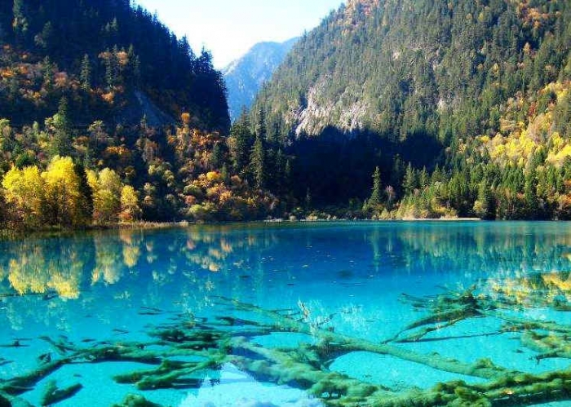
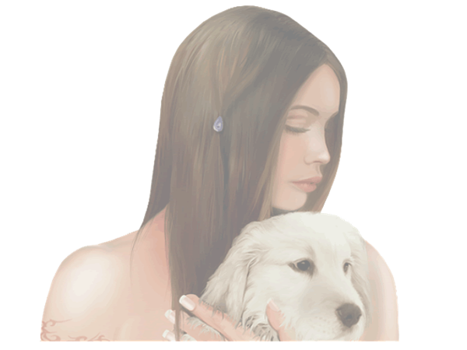

Slide 16

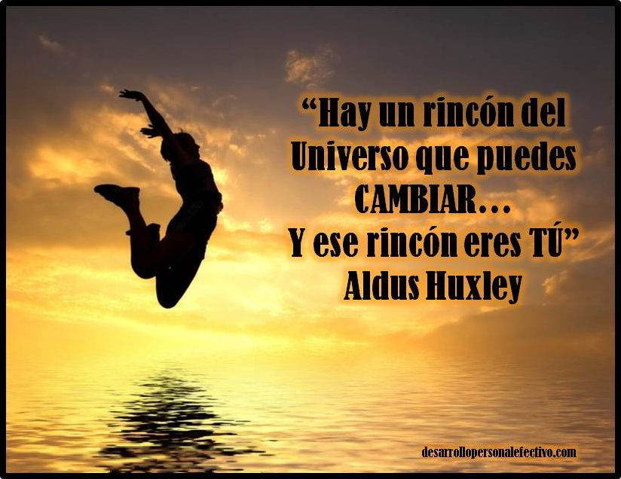

Slide 17
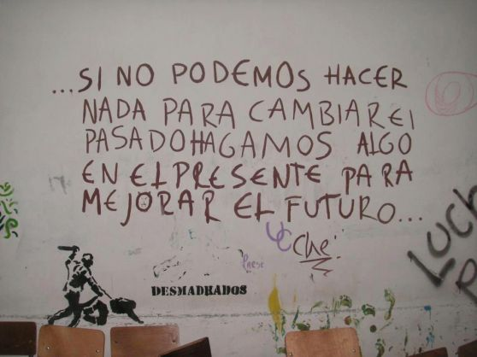

Slide 18

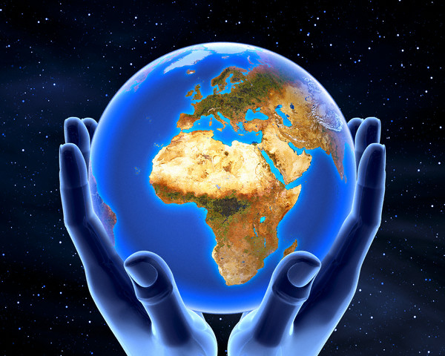
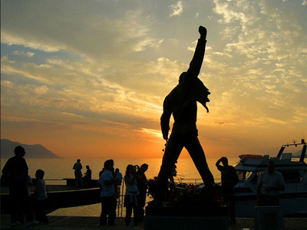

Slide 19
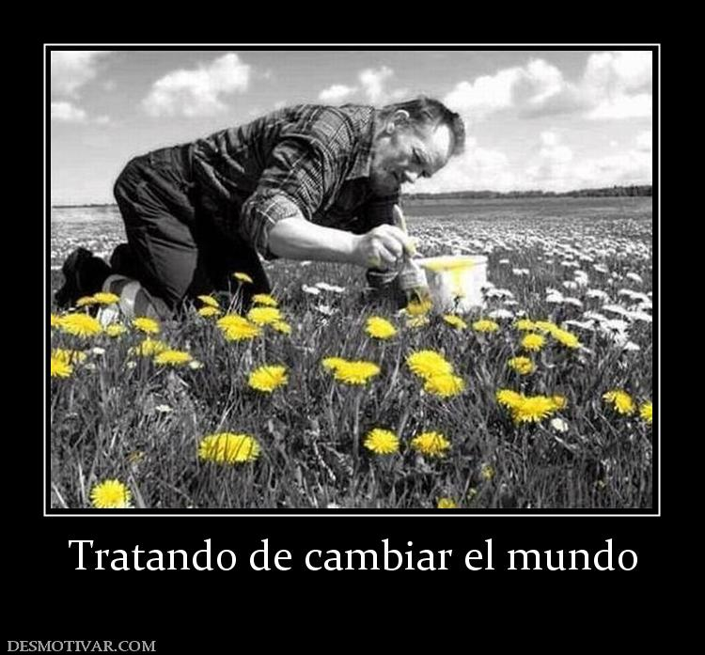

Slide 20
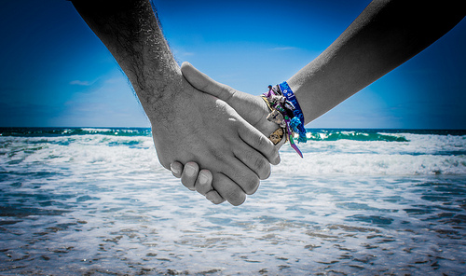
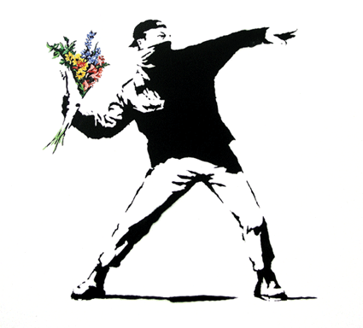
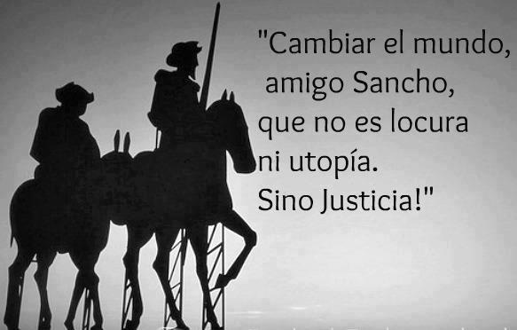
Diseño
María Teresa Espín
Imágenes
Internet
Música
“Enigma”
Enya

Slide 21



Accede a la sección que desees desde aquí:
Propia Creación
De la Red
Dedicatorias | Fechas Especiales | Graciosos
Historia y Arte | Lugares | Musicales
Naturaleza y Ciencias | Política | Reflexión
Religiosos | Románticos | Salud
Dedicatorias | Fechas Especiales | Graciosos
Historia y Arte | Lugares | Musicales
Naturaleza y Ciencias | Política | Reflexión
Religiosos | Románticos | Salud
Si deseas recibir pps periódicamente en tu correo electrónico subscríbete aquí:

